Slide 1
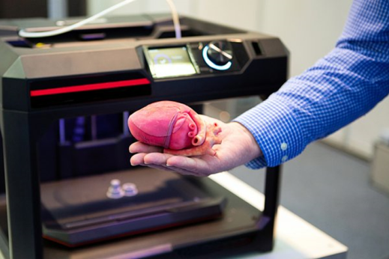
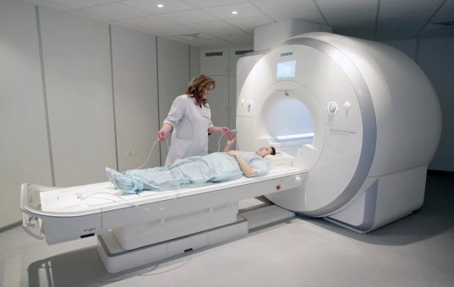
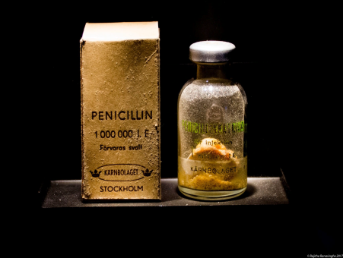
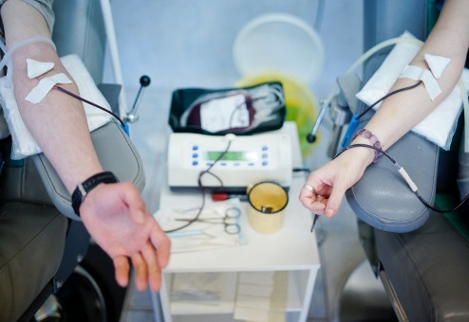
Юбилеи открытий и событий в медицине 2023
ДЕПАРТАМЕНТ ЗДРАВООХРАНЕНИЯ ОРЛОВСКОЙ ОБЛАСТИ
БЮДЖЕТНОЕ УЧРЕЖДЕНИЕ ОРЛОВСКОЙ ОБЛАСТИ
«ОРЛОВСКАЯ НАУЧНАЯ МЕДИЦИНСКАЯ БИБЛИОТЕКА»
Централизованная библиотечная система
Россия, 302027, г. Орел, ул. Приборостроительная, д. 42, тел./факс (4862) 41-01-33; 41-01-34; 41-00-04
Орел, 2023

Slide 2
205 лет назад (1818 г.) британский акушер Джеймс БЛАНДЕЛЛ провел первое успешное переливание человеческой крови. Роженице была перелита кровь ее мужа. После опытов на животных Бланделл понял, что успех возможен, если быстро перелить кровь от одного организма другому. Сейчас это называют прямым переливанием.
1818

Slide 3
125 лет со времени открытия возбудителя пендинской язвы (кожного лейшманиоза) Петром Фокичем Боровским (1863—1932) — русским, советским врачом-хирургом. Кожный лейшманиоз в настоящее время также называется болезнью Боровского. Это открытие позволило в дальнейшем решать вопросы эпидемиологии, лечения и профилактики заболевания.
1898

Slide 4
100 лет назад в 1923 году Сергей Иванович СПАСОКУКОЦКИЙ впервые в Советском Союзе произвел энцефалографию, показав ее диагностическое значение. Одним из первых в СССР он начал разрабатывать проблему хирургического лечения опухолей мозга.
1923

Slide 5
95 лет назад Александр ФЛЕМИНГ, британский микробиолог, открыл пенициллин - исторически первый антибиотик, который стал одним из самых великих медицинских открытий двадцатого века ( 1928 г.).
1928

Slide 6
90 лет назад, 3 апреля 1933 года впервые в мире была проведена успешная операция по пересадке почки от человека к человеку. Трансплантацию почки осуществил советский хирург, заведующий хирургическим отделением Херсонской городской больницы Юрий Юрьевич Вороной, он пересадил 26-летней женщине почку 60-летнего умершего мужчины.
1933

Slide 7
80 лет назад (1943) Виллем Йоханн КОЛФФ, нидерландский врач, пионер гемодиализа, разработал первый аппарат для диализа почек. Но по-настоящему положительные плоды доработанный аппарат гемодиализа принес ему чуть позже, в 1945 году.
1943

Slide 8
70 лет назад, 21 февраля 1953 года структура двойной спирали ДНК была предложена Френсисом КРИКОМ и Джеймсом УОТСОНОМ на основании рентгеноструктурных данных, полученных Морисом Уилкинсом, Розалинд Франклин и «правил Чаргаффа», согласно которым в каждой молекуле ДНК соблюдаются строгие соотношения, связывающие между собой количество азотистых оснований разных типов. Позже предложенная Уотсоном и Криком модель строения ДНК была доказана, а их работа отмечена Нобелевской премией по физиологии и медицине 1962 года.
1953

Slide 9
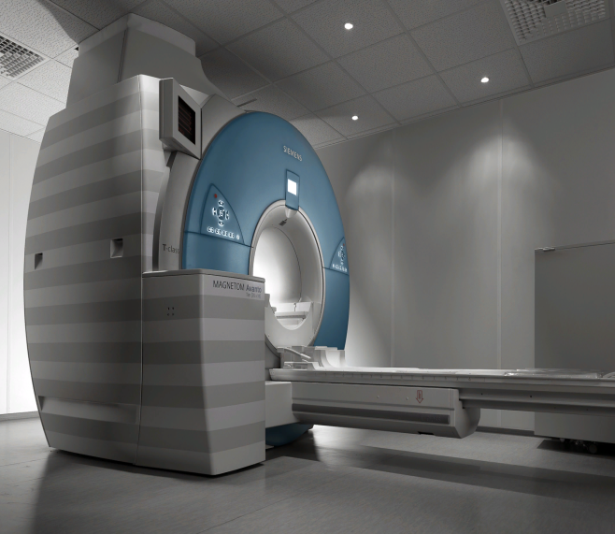
50 лет со времени появления магнитно-резонансного метода томографии (1973 г.) – в это время американский химик Пол ЛОТЕРБУР описал способ получения изображения на основе магнитного резонанса. Позже Питер Мэнсфилд усовершенствовал математические алгоритмы получения изображения. В 2003 году обоим исследователям была присуждена Нобелевская премия по физиологии или медицине за их открытия, касающиеся метода МРТ.
1973

Slide 10
10 лет назад (2013 г.) началось применение принттехнологий в медицине. В России открылась первая лаборатория по разработке методов трехмерной органной биопечати. Пионер этой технологии –Владимир Миронов. Биолог, кандидат наук, научный руководитель компании 3D Bioprinting Solutions, профессор Университета штата Вирджиния и центра информационных технологий в Бразилии.
2013
Подготовлено:
Отдел научной информации, главный библиотекарь Кучук Е.А.

